Slide 1

第九章 曲线积分与曲面积分
curvillnear integral and surface integral

Slide 2
第一节 第一类曲线积分
问题的提出
对弧长的曲线积分的概念
对弧长的曲线积分的计算
几何意义与物理意义
小结 思考题 作业
第十章 曲线积分与曲面积分

Slide 3

















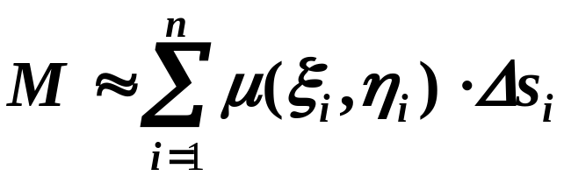
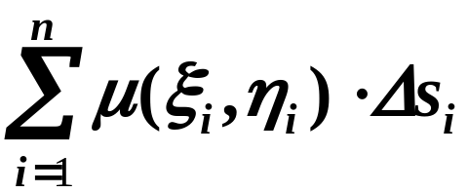

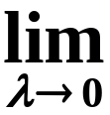

一、问题的提出
对弧长的曲线积分
实例
曲线形构件的质量
匀质之质量
分割
取近似
求和
近似值
取极限
精确值

Slide 4



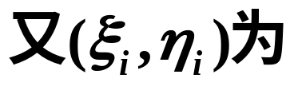
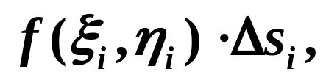
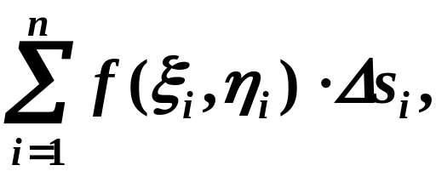

对弧长的曲线积分
二、对弧长的曲线积分的概念
1.定义
设L为 xOy面内一条光滑曲线弧,
①
在L上有界.
在L上任意插入一点列
把L分成n个小段.
设第i个小段的
长度为
第i个小段上任意取定的
一点,
②
作乘积
③
并作和
④
如果当各小弧段的长度的最大值

Slide 5

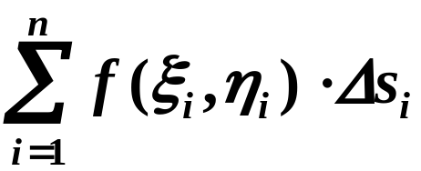

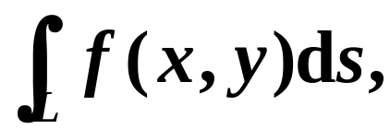
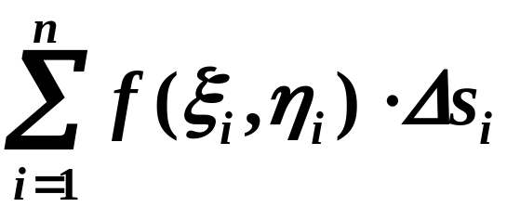
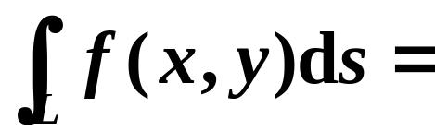
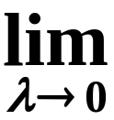
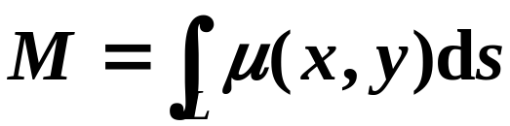
对弧长的曲线积分
注意: 被积表达式都定义在曲线上,即满足曲线的方程.
这和的极限存在,
则称此极限为
在曲线弧 L
对弧长的曲线积分
或
第一类曲线积分.
记作
即
被积函数
积分弧段
弧元素
积分和式
曲线形构件的质量

Slide 6

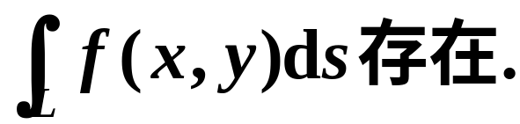
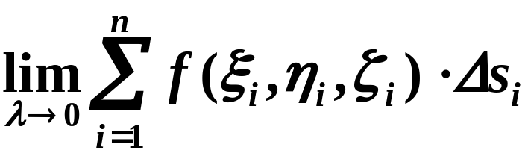
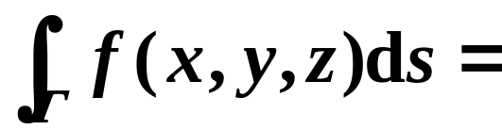
对弧长的曲线积分
2. 存在条件
连续,
对弧长的曲线积分
3. 推广
对弧长的曲线积分为

Slide 7

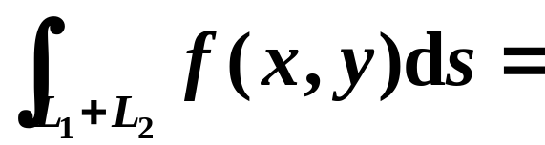
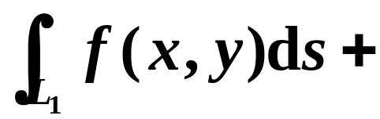
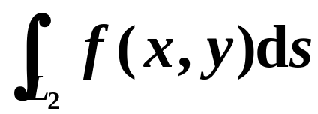

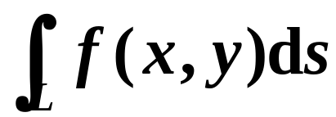
对弧长的曲线积分
注意
(对路径具有可加性)
闭曲线L上
对弧长的曲线积分
记作

Slide 8
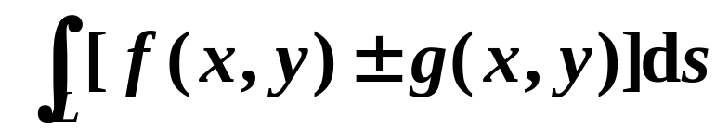
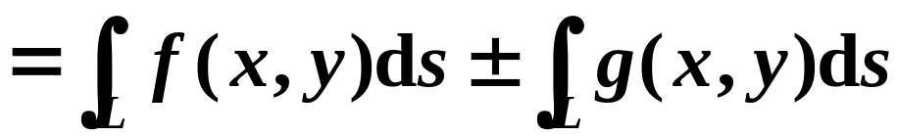
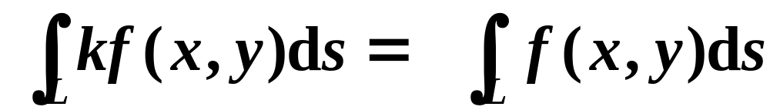


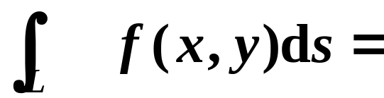
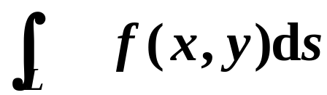


对弧长的曲线积分
4. 性质
(1)
(2)
(3)
与积分路径的方向无关,
即
⌒
⌒

Slide 9



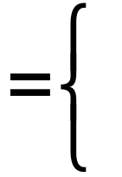

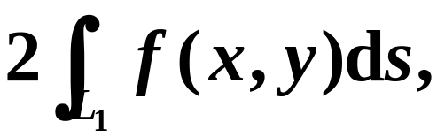
对弧长的曲线积分
补充
在分析问题和算题时常用的
对称性质
运用对称性简化对弧长的曲线积分计算时, 应同时考虑被积函数 与积分曲线L的对称性.
在一条光滑(或分段光滑)的
曲线L上连续,
L关于x=0 对称,
(或y=0)
则
当
是L上关于x 的奇函数
(或y)
当
(或y)
是L上关于x 的偶函数
L₁是曲线L落在y 轴一侧的部分.
(或x)

Slide 10
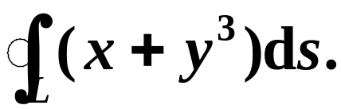


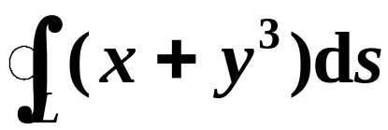
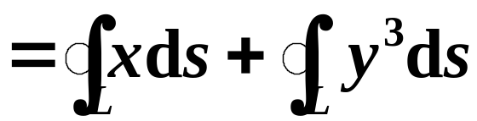

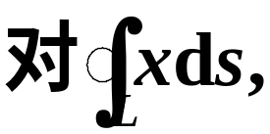
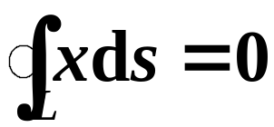

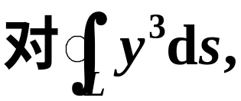

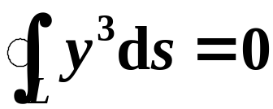
对弧长的曲线积分
例
计算
其中L是圆周
解
对称性,
得
因积分曲线L关于
x=0对称,
被积函数x是L上
关于x的奇函数
因积分曲线L关于
y=0对称,
被积函数
是L上
关于y的奇函数

Slide 11

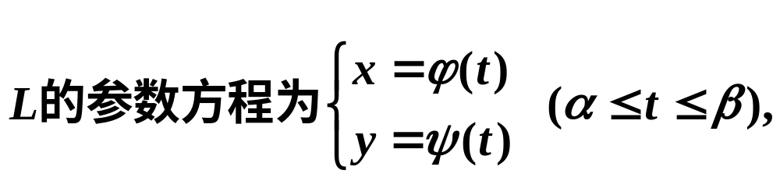

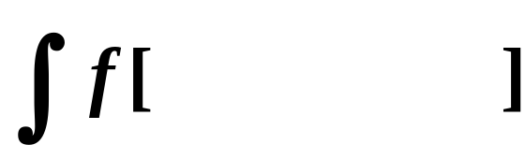


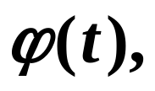
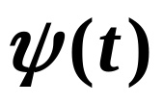
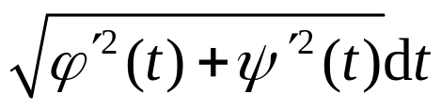





三、对弧长曲线积分的计算
对弧长的曲线积分
解法
化为参变量的定积分计算
定理
有定义且连续,
其中
具有一阶连续导数,
且
注意
对弧长的曲线积分要求
(1)化为定积分的下限
一定要小于上限
!
(2) 积分值与曲线方向无关.

Slide 12
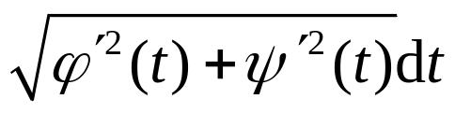


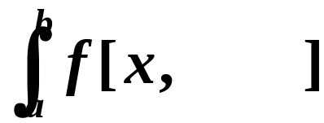
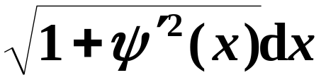





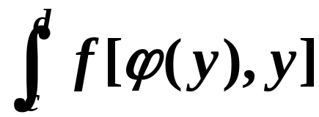
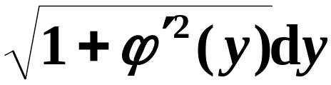

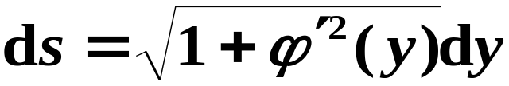
对弧长的曲线积分
特殊情形
(1)
(2)

Slide 13

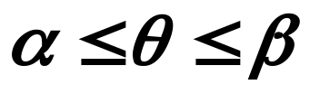

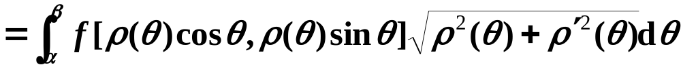
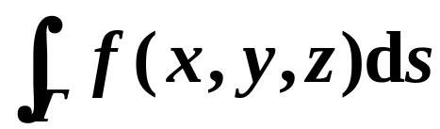

对弧长的曲线积分
特殊情形
(3)
推广

Slide 14
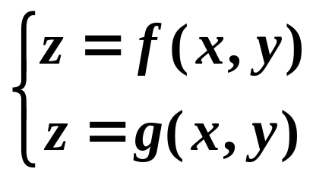
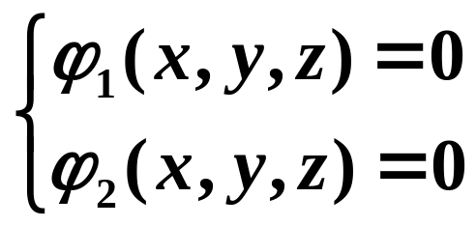

对弧长的曲线积分
或
?
此时需把它化为参数方程
为参数),
再按上述方法计算.

Slide 15
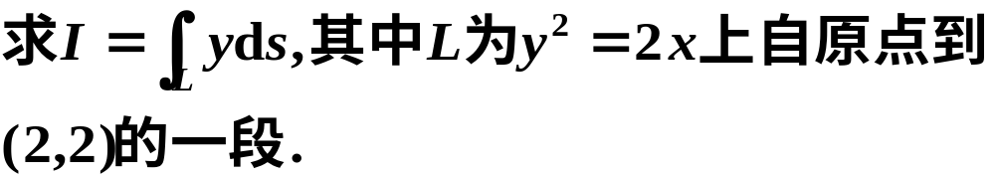











对弧长的曲线积分
例1
对x积分?
解
例2
解

Slide 16

















对弧长的曲线积分
例3
⌒
解
得
⌒
⌒

Slide 17









对弧长的曲线积分
解此题时也可用
对称性质
故
⌒

Slide 18









对弧长的曲线积分
例4
解
由于
有
的方程中的x, y, z的地位完全对称,

Slide 19



对弧长的曲线积分
例5 曲线
是中心在
的上半圆周.求
提示:用极坐标

Slide 20









对弧长的曲线积分
四、几何意义与物理意义
几何意义
(1)
弧长
(2)
柱面面积

Slide 21









对弧长的曲线积分
解
设下半圆周的参数方程
则
想一想
通过几何直观,还有更简单的方法吗?

Slide 22



例6 求椭圆柱面
介于xoy平面与空间曲面
之间部分的面积.
提示:

Slide 23






对弧长的曲线积分
物理意义

Slide 24

对弧长的曲线积分
例6 已知螺旋形弹簧一圈
的方程:
弹簧上各点处的线密度等于该点到原点距离的平方,求
(1) 它的质量;
(2) 它的重心;
(3) 它关于z轴的转动惯量.

Slide 25
对弧长的曲线积分
五、小结
对弧长曲线积分的概念
(四步:分割、取近似、求和、取极限）
对弧长曲线积分的计算公式
(弧长曲线给出几种不同形式方程的计算公式)
对弧长曲线积分的应用
(曲线的质量、质心、转动惯量、引力)

Slide 26
对弧长的曲线积分
思考题 是非题
对弧长的曲线积分,当利用参数方程化为
定积分计算时,不管起点还是终点,其下限为较
小端点的参数值,
上限为较大端点的参数值.
是

Slide 27
对弧长的曲线积分
作 业
习题9.1 (170页)
2.(4) 4.
1. 2.

